Slide 1
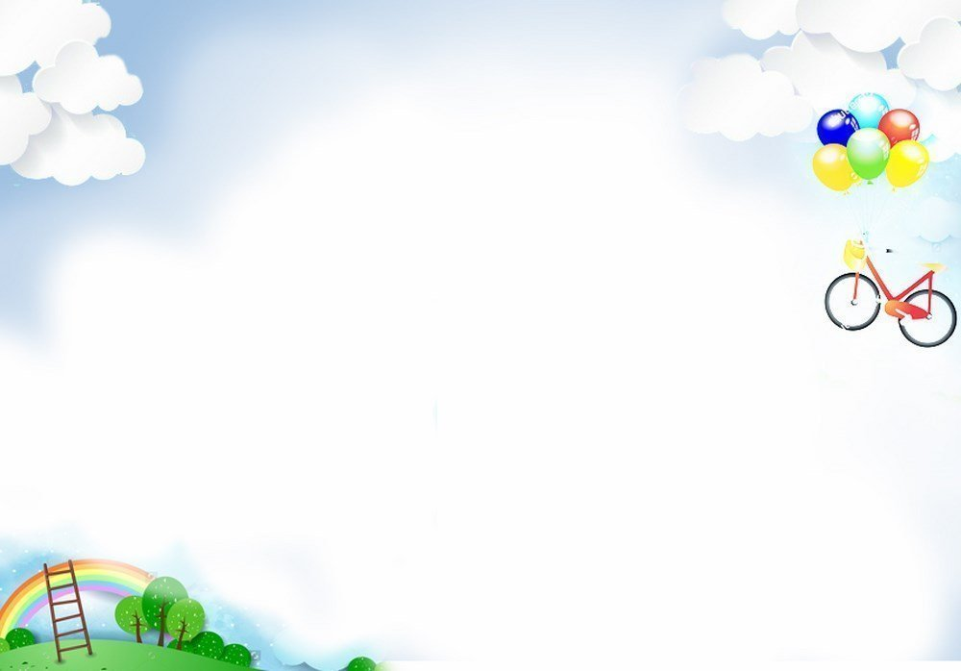

UBND QUẬN LONG BIÊN
TRƯỜNG MẦM NON BẮC CẦU
Lĩnh vực : Phát triển ngôn ngữ
Đề tài : Truyện “Chuyện của thỏ con”
Lứa tuổi : Mẫu giáo bé
Giáo viên : Nguyễn Thị Thúy

Slide 2

1. Kiến thức:
- Trẻ nhớ tên truyện “Chuyện của Thỏ con” và các nhân vật trong truyện.
- Trẻ hiểu nội dung câu chuyện.
2. Kỹ năng:
- Trẻ hứng thú nghe truyện, hiểu và trả lời được các câu hỏi của cô đưa ra theo nội dung truyện.
- Phát triển khả năng chú ý, ghi nhớ có chủ định.
- Trẻ trả lời to, rõ ràng, đủ câu, lễ phép.
- Phát triển ngôn ngữ rõ ràng, mạch lạc, trẻ trả lời to, đủ câu, lễ phép.
3. Thái độ :
- Trẻ hứng thú tham gia hoạt động cùng cô.

Slide 3

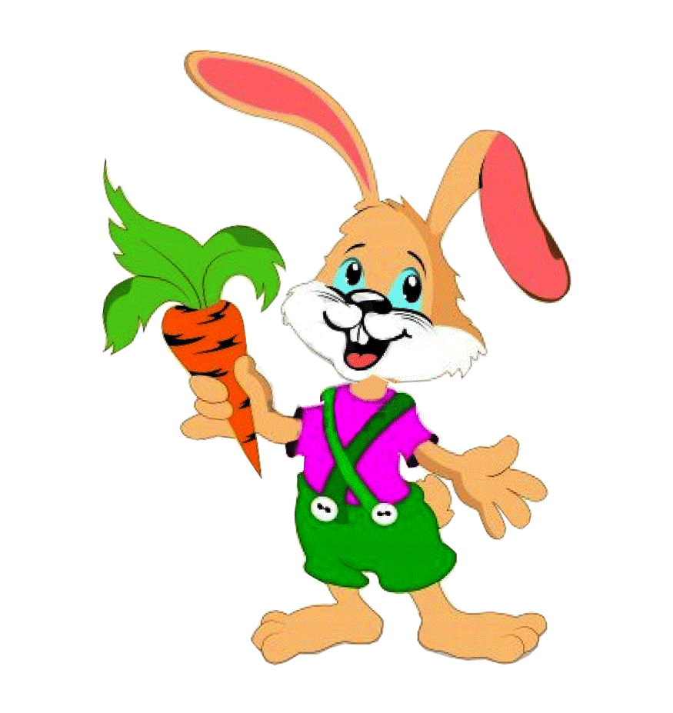
Truyện:
Chuyện của thỏ con

Slide 4
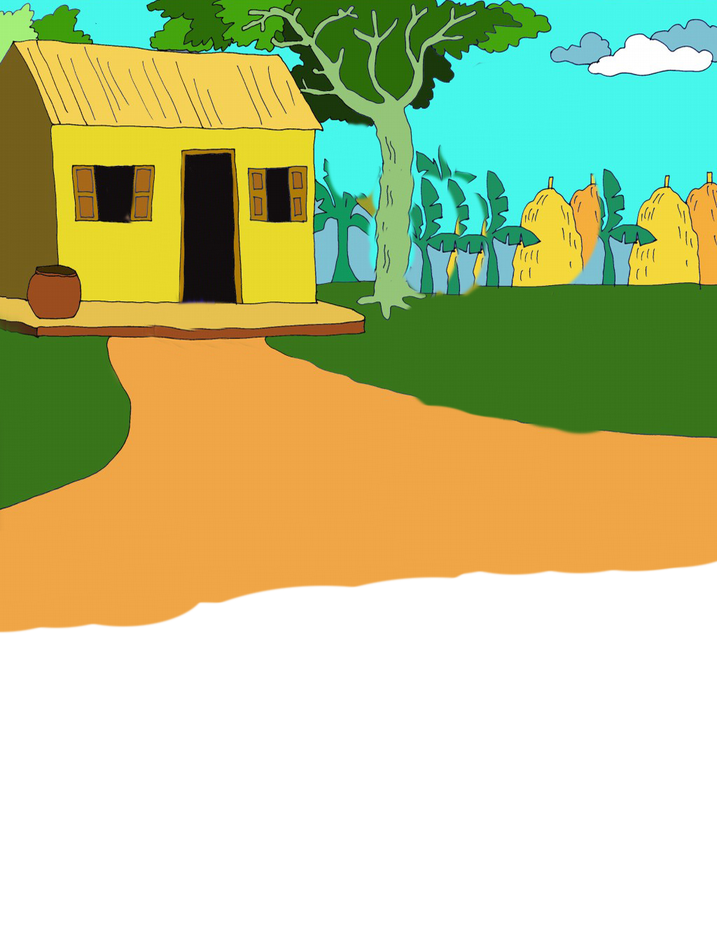


Có một chú thỏ con ngày nào ăn sáng xong cũng tiện tay vứt vỏ dưa, lá cà rôt, lá bắp cải xuống ao.

Slide 5
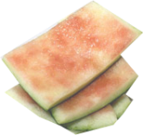
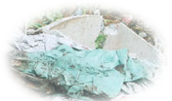







Chẳng bao lâu sau nước trong ao bị ô nhiễm nặng, cuộc sống con vật trong ao trở nên ngột ngạt, bạn Rô phải ngoi lên mặt nước.

Slide 6
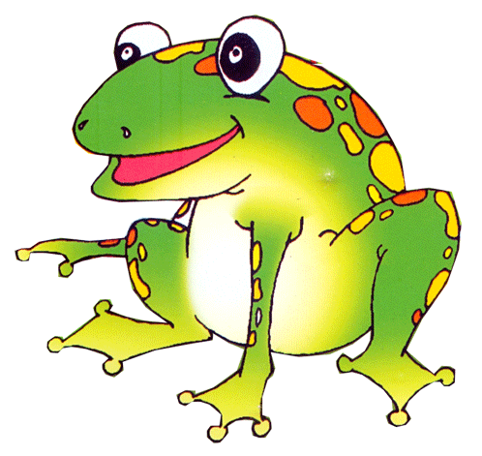
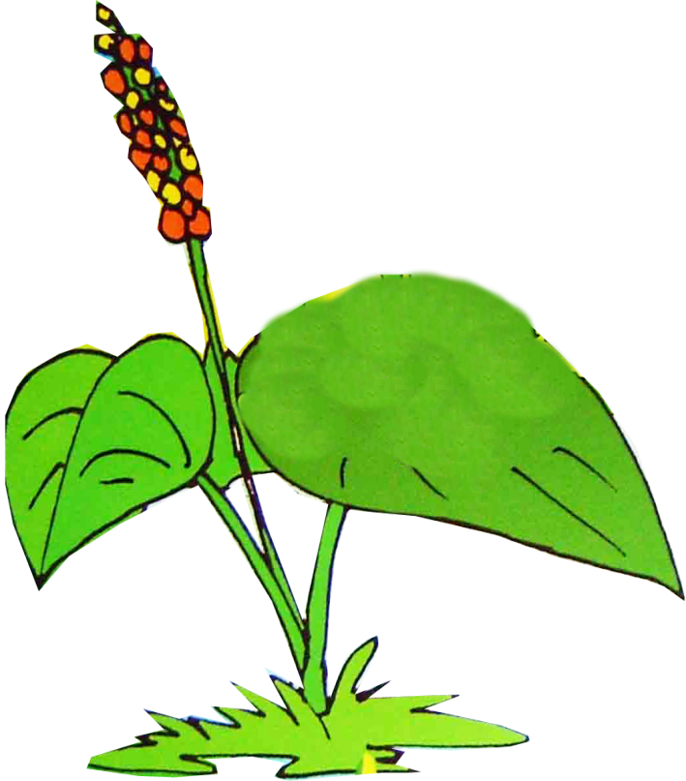
Bác ếch già không chịu đựng nổi phải nói với Thỏ
- Ộp ộp cháu hãy vứt rác vào thùng có được không? Cháu làm thế này chả mấy chốc ngư dân ở ao này sẽ bỏ đi mất, Nhưng Thỏ bỏ ngoài tai những lời góp ý của bác Ếch

Slide 7

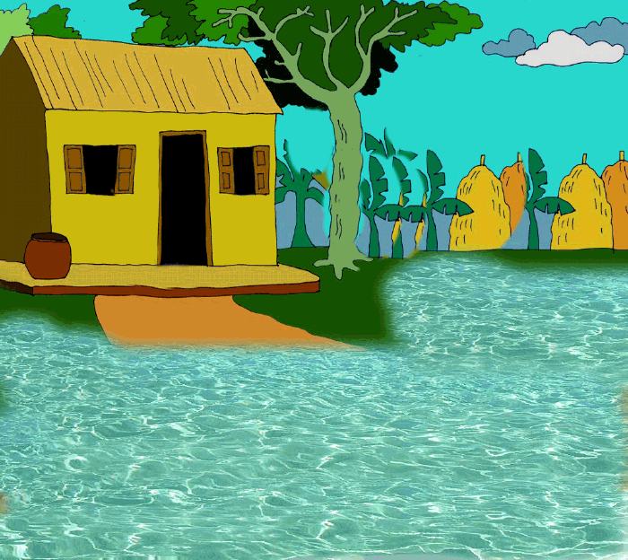
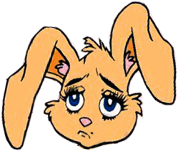
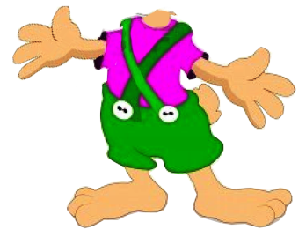
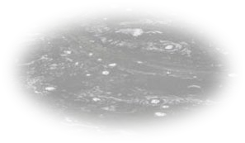
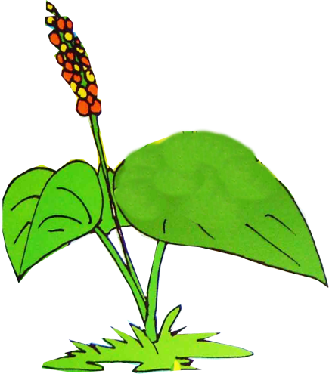
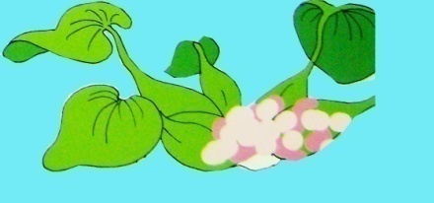




Một hôm trời mưa rất to,nước trong ao tràn lên bờ, Thỏ ngạc nhiên “ tại sao vỏ dưa,lá bắp cải, lá cà rôt nổi lềnh bềnh khắp nhà mình thế này. Mùi thật hôi và khó chịu, khủng khiếp quá đi”

Slide 8
Bác Ếch tiến đến gần Thỏ nói:
- Nếu hàng ngày cháu không vứt rác xuống ao mà biết thu gom vứt thùng rác thì môi trường của chúng ta sẽ trong sạch và không bị ô nhiễm.

Slide 9
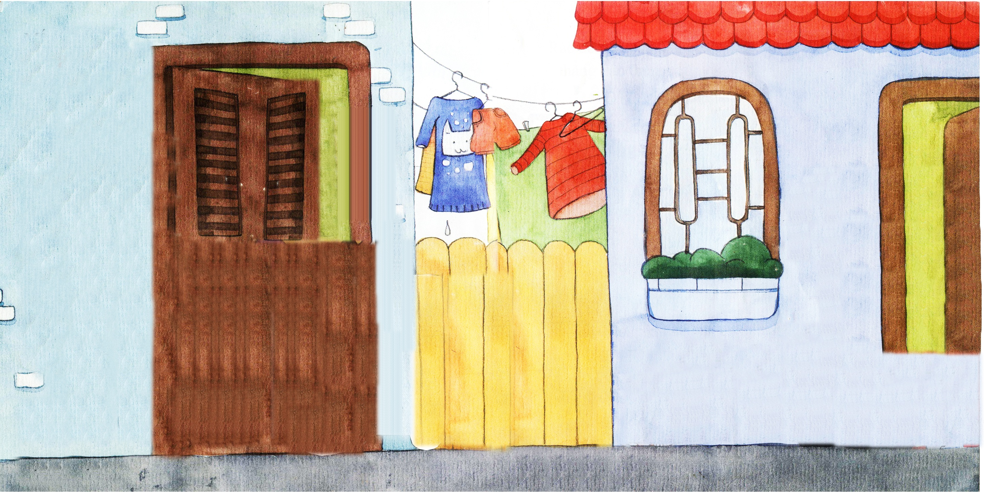
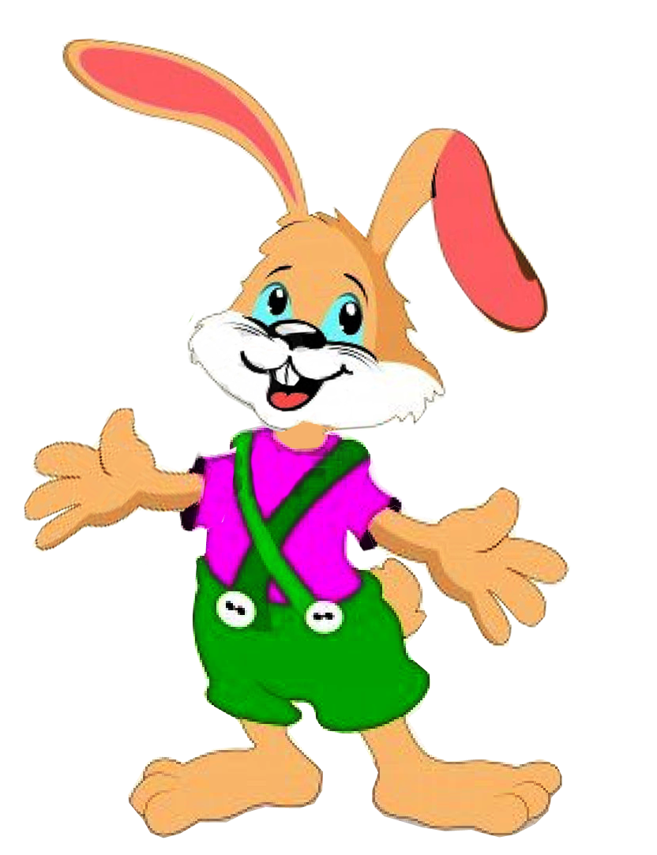
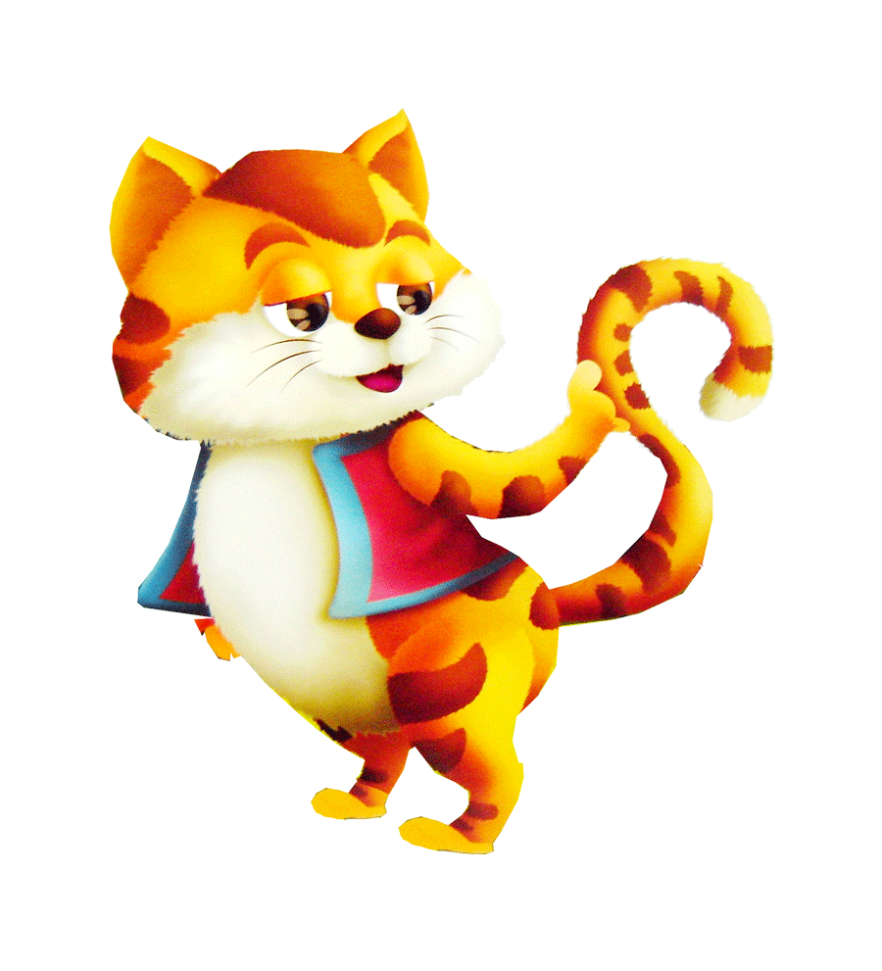
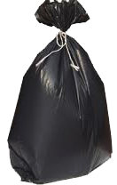
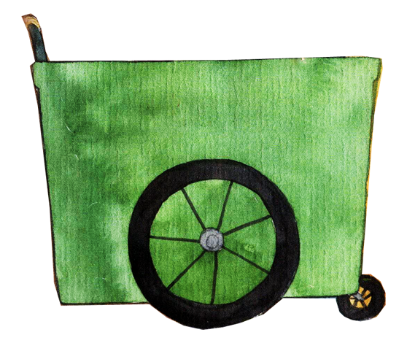
Chiều chiều cứ nghe tiếng kẻng của chị lao công Mèo là Thỏ xách rác mang ra đổ.

Slide 10

Chảng bao lâu sau nước trong ao ngày một sạch trở lại

Slide 11

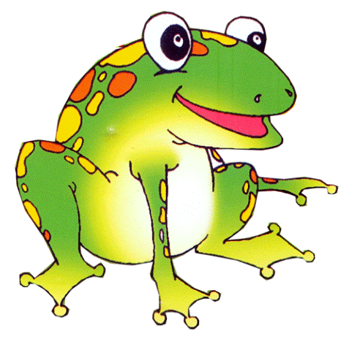
Đàn Rô con khoái chí đùa nghịch khiến bác Êch cũng phải bật cười. Còn các bạn nhỏ trong xóm ai cũng biết làm việc tốt giống như Thỏ.

Slide 12
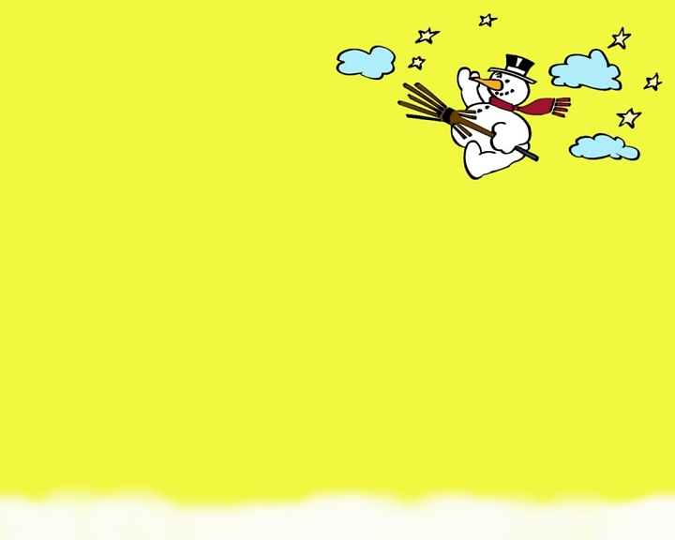
Cô vừa kể cho chúng mình nghe câu chuyện gì?

Slide 13
Câu chuyện:
Chuyện của thỏ con

Slide 14

Trong chuyện có những nhân vật nào?

Slide 15

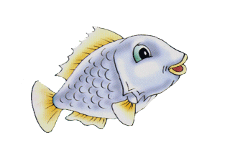

Slide 16
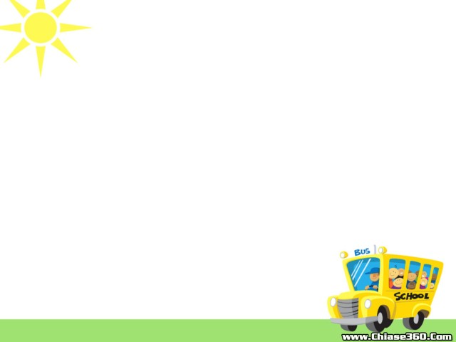
Ăn sáng xong Thỏ con đã làm gì?

Slide 17
ngày nào ăn sáng xong cũng tiện tay vứt vỏ dưa, lá cà rôt, lá bắp cải xuống ao.

Slide 18
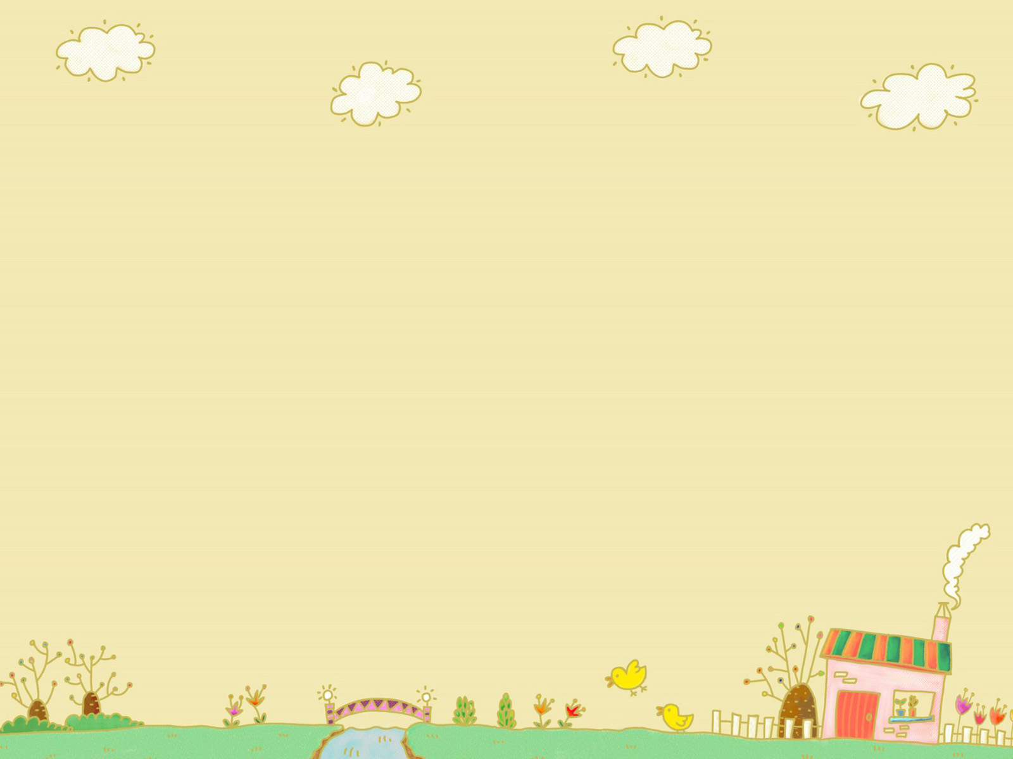
Chuyện gì đã xảy ra với ao nước?

Slide 19
Chẳng bao lâu sau nước trong ao bị ô nhiễm nặng, cuộc sống con vật trong ao trở nên ngột ngạt, bạn Rô phải ngoi lên mặt nước.

Slide 20
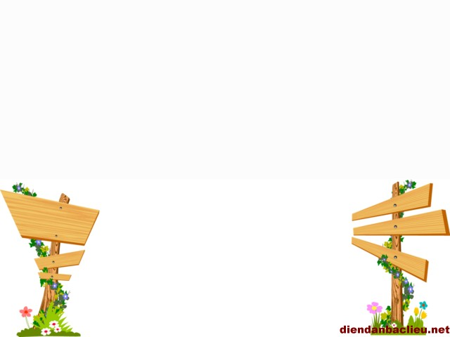
Các con vật sống trong ao bị làm sao?

Slide 22
Sau cơn mưa chuyện gì đã xảy ra với nhà của Thỏ con?

Slide 23
Một hôm trời mưa rất to,nước trong ao tràn lên bờ, Thỏ ngạc nhiên “ tại sao vỏ dưa,lá bắp cải, lá cà rôt nổi lềnh bềnh khắp nhà mình thế này. Mùi thật hôi và khó chịu, khủng khiếp quá đi”

Slide 24
Thỏ con đã làm gì để bảo vệ môi trường?

Slide 25
Chiều chiều cứ nghe tiếng kẻng của chị lao công Mèo là Thỏ xách rác mang ra đổ.

Slide 26

GIÁO DỤC TRẺ
Nước rất cần cho sinh hoạt của con người và mọi động vật xung quanh chúng ta. Vì vậy các con không được vứt rác bừa bãi, phải bỏ rác vào đúng nơi quy định để bảo vệ môi trường xung quanh chúng mình nhé.

Slide 27
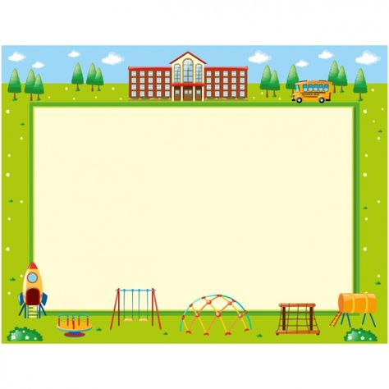
3. Hoạt động 3: Kết thúc
* Trò chơi: “ Trời nắng trời mưa”
- Cô cho trẻ chơi 1-2 lần
- Cô hỏi lại trẻ tên câu chuyện 1 lần nữa và nhận xét tuyên dương khuyến khích trẻ

Slide 28


